Slide 1
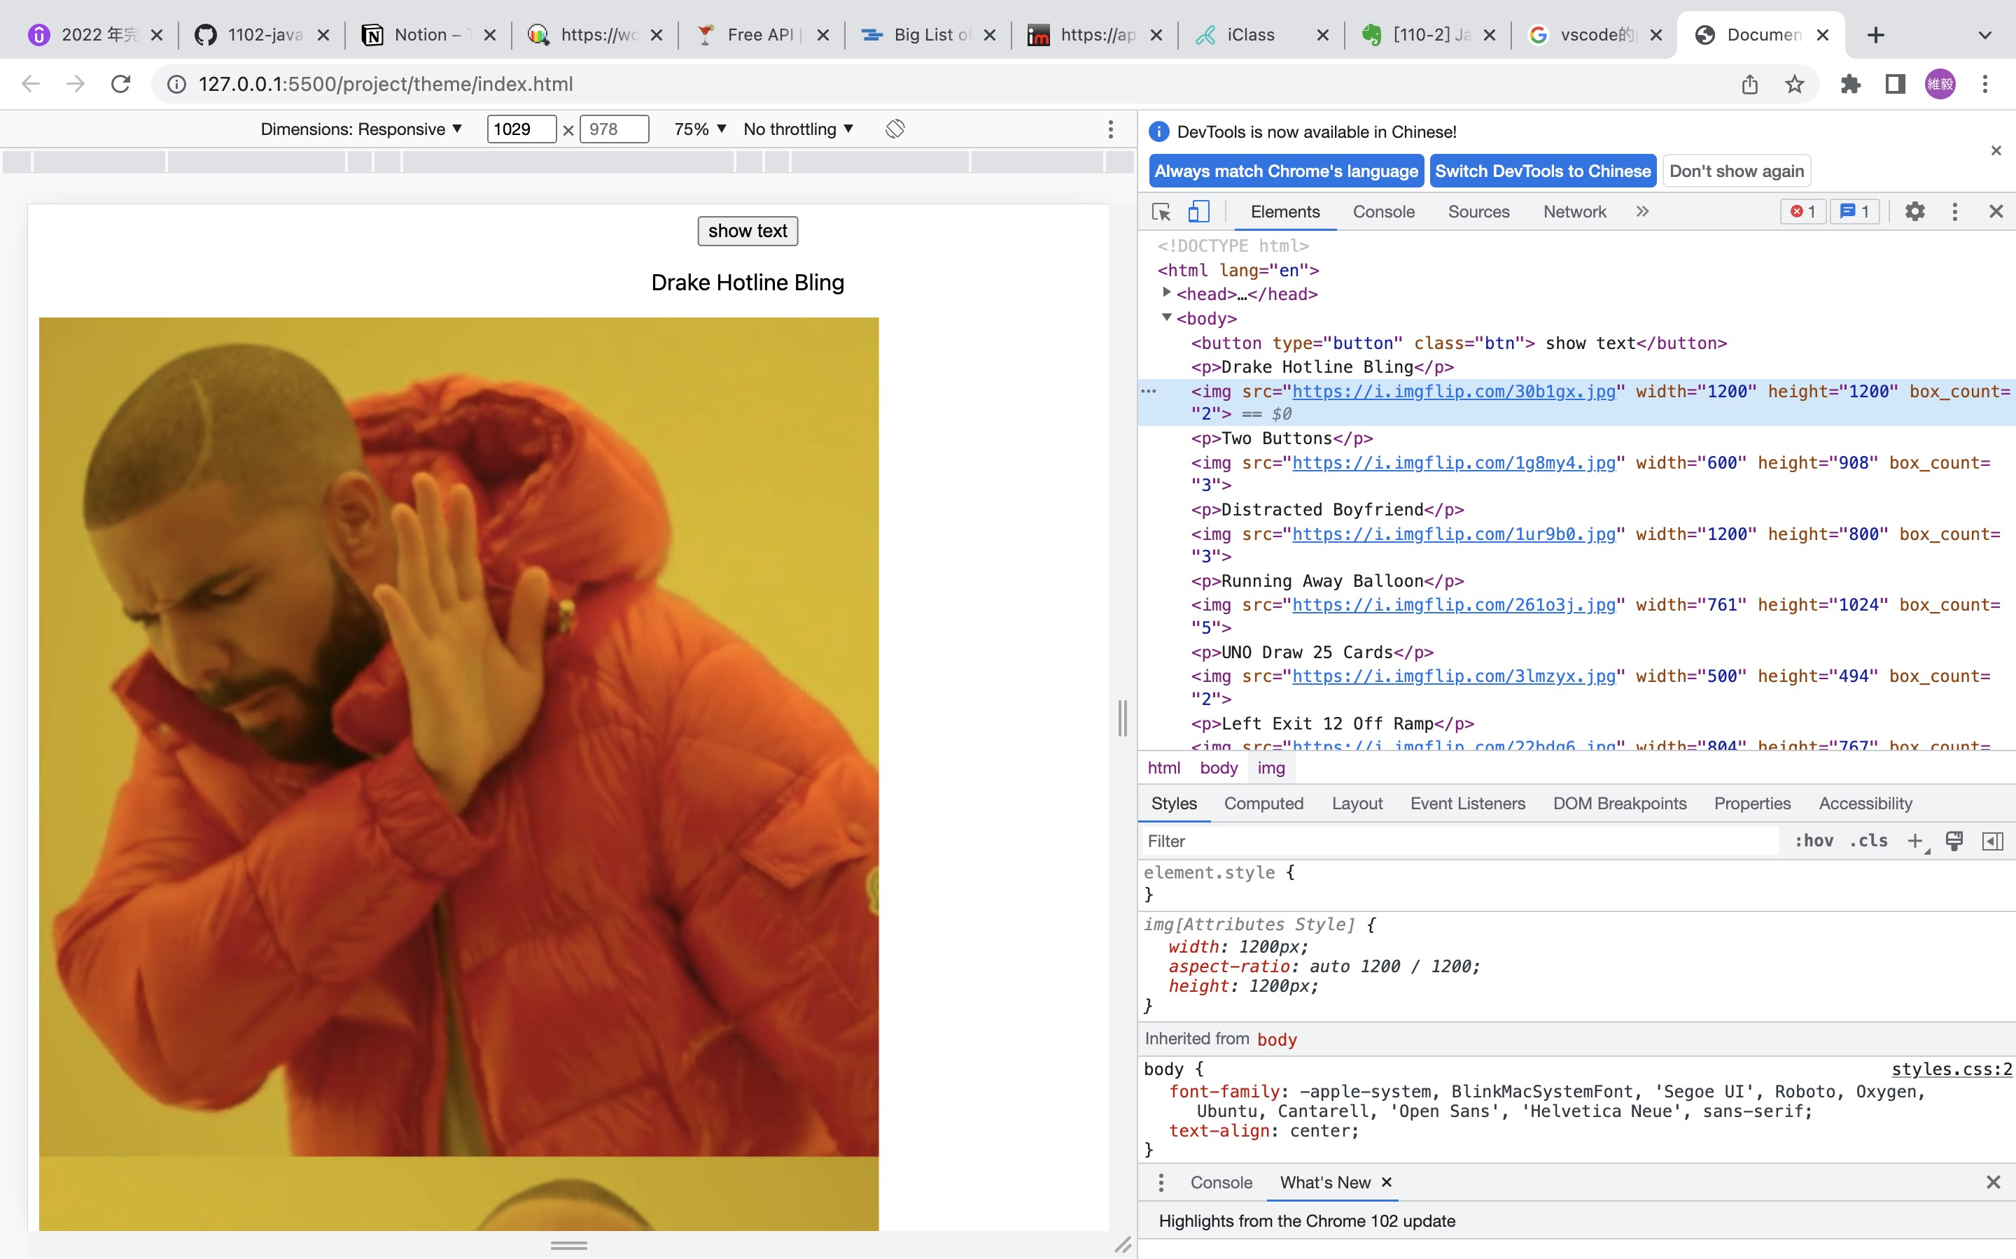
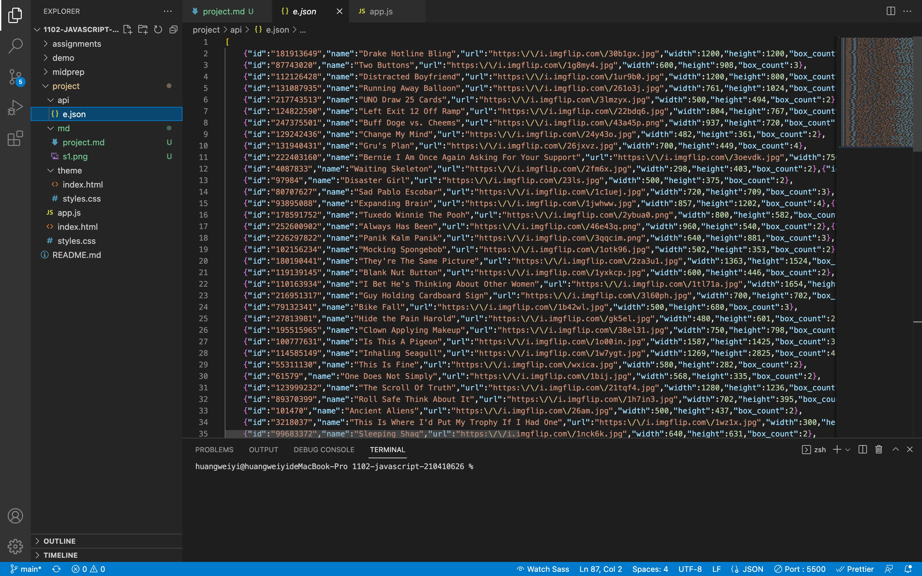
project.md
6/19/2022
S1 -- theme 設計
呈現api 右鍵檢查點進內容 複製html裡⾯的body程式碼和css 這樣在無網路狀態也能呈現
S2 -- 開始 api 實作

Slide 2
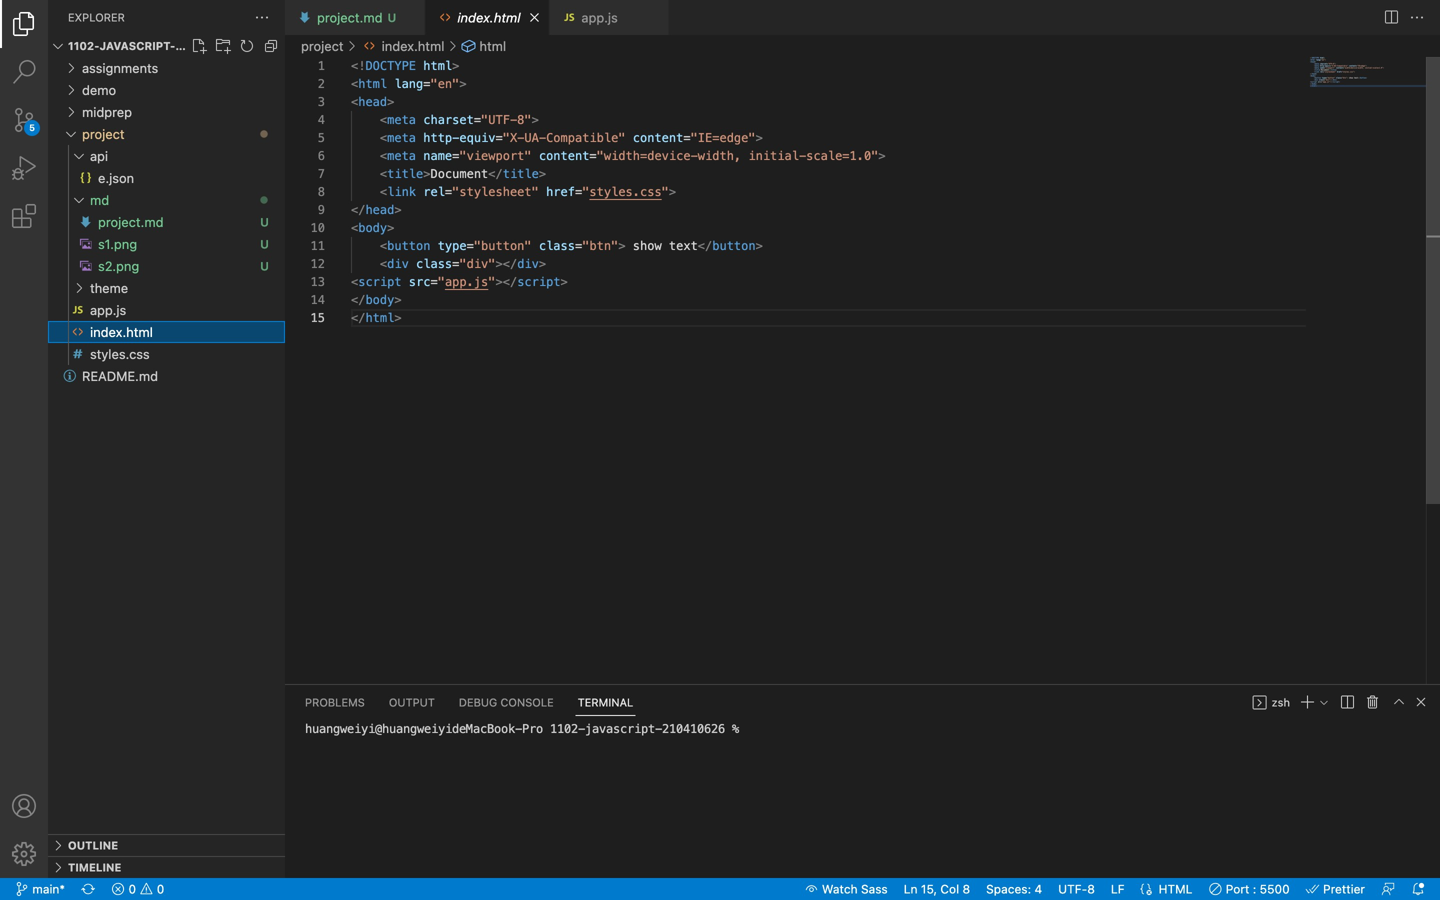
project.md
6/19/2022
我是⽤json的⽅式來呈現api
S3 -- 實作S3
我在body裏⾯做了⼀顆按鈕來呈現畫⾯
S4 -- 實作S4

Slide 3
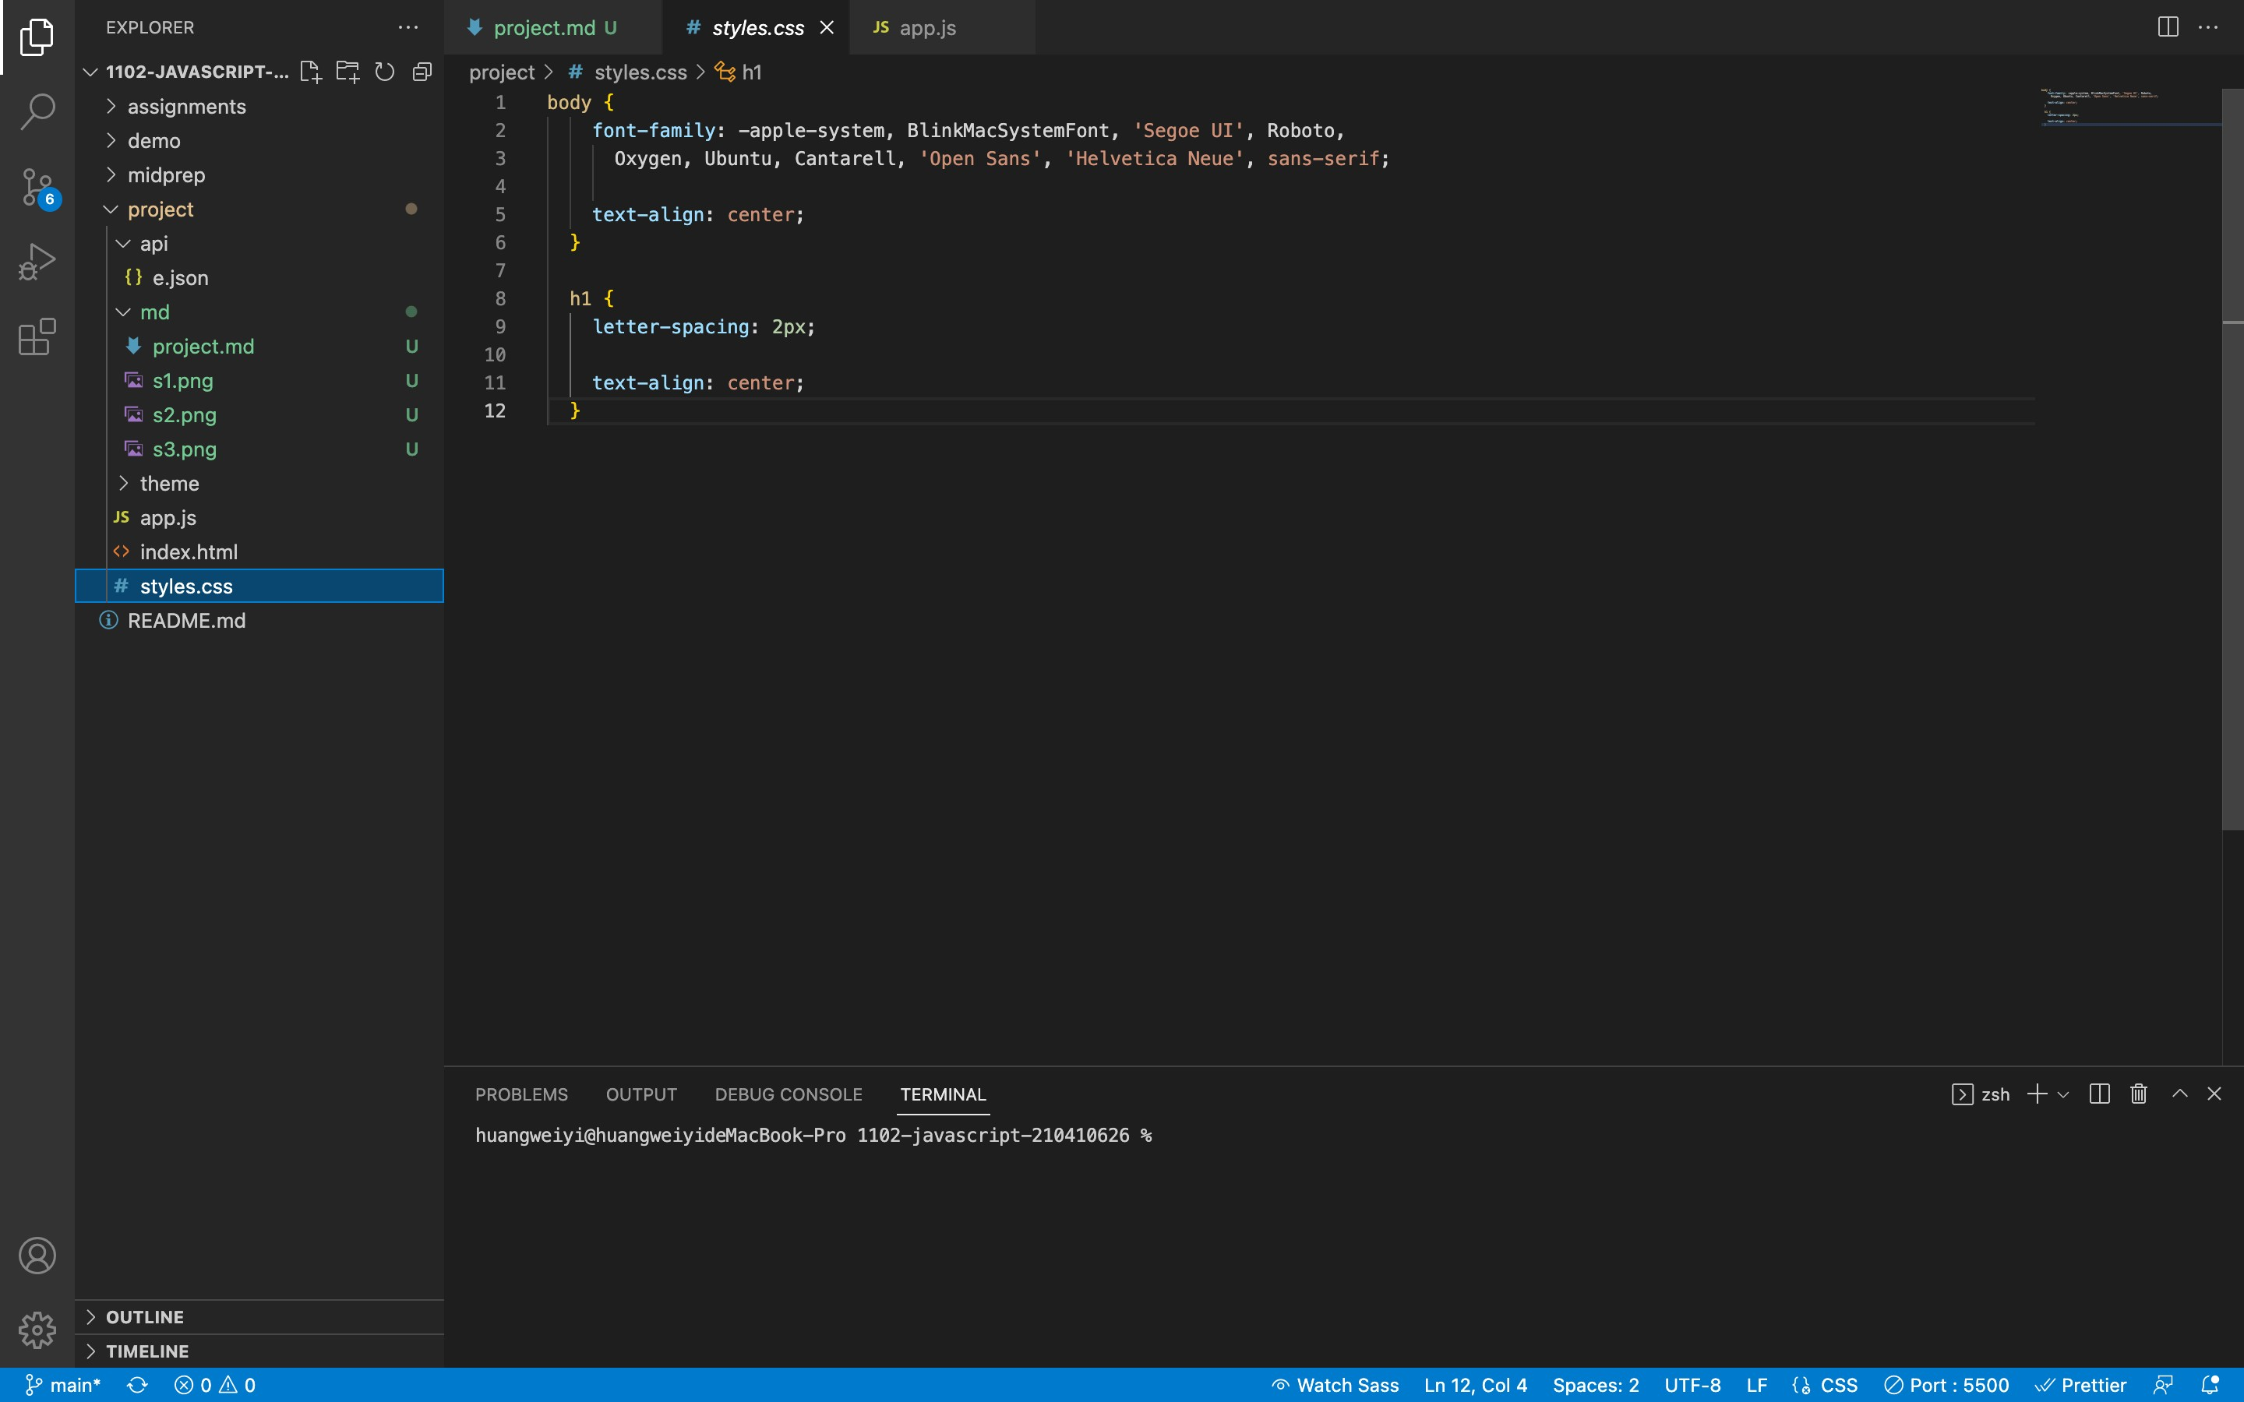
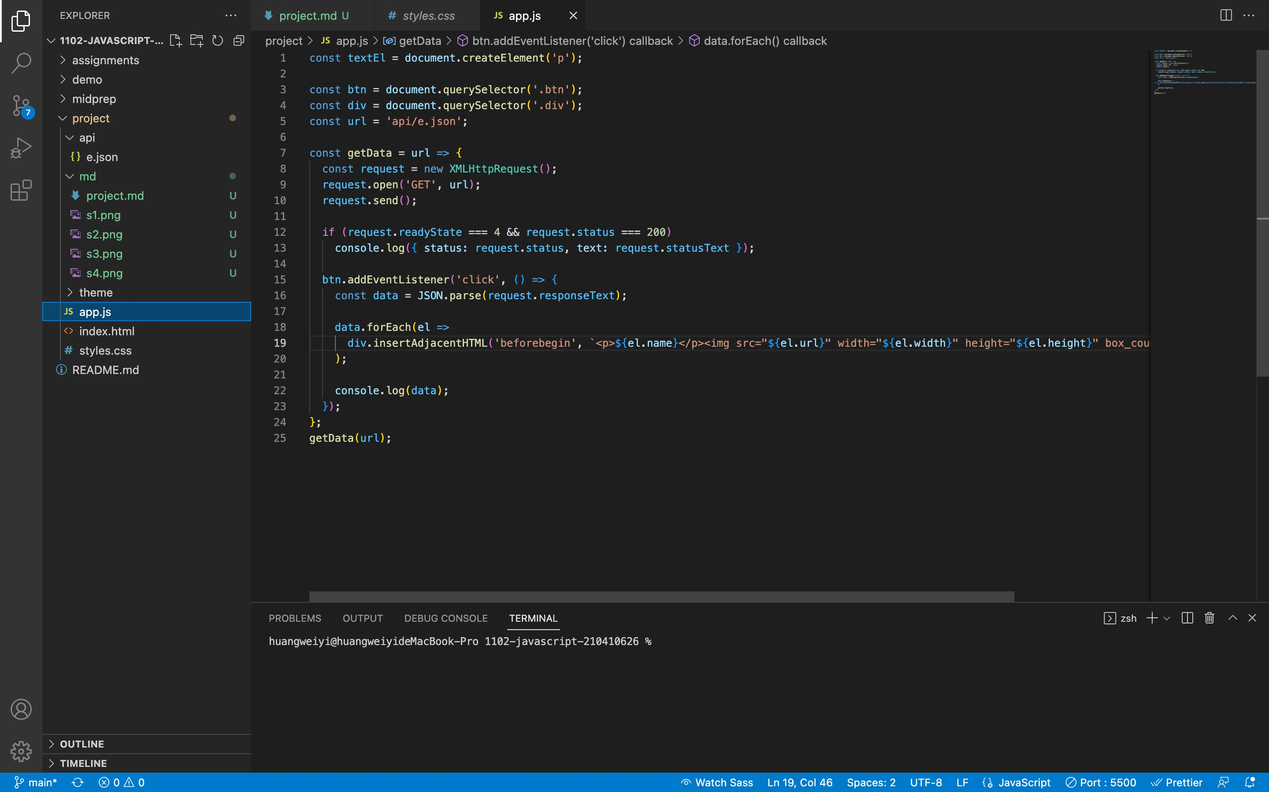
project.md
6/19/2022
在css只有很簡單的置中跟改變字體⼤⼩
S5 -- 實作S5
我是⽤教授教的按鈕來抓取json裡⾯的資料 來呈現api

Slide 4
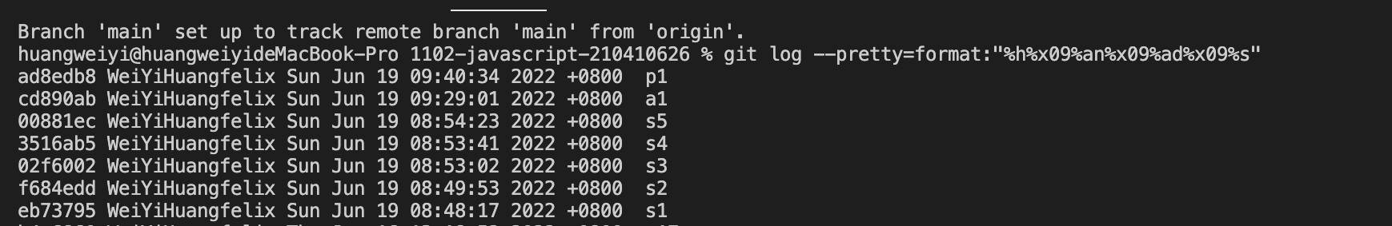
project.md
6/19/2022
⾃主學習
https://www.youtube.com/watch?v=yZwlW5INhgk&t=759s ⽬前是看youtube上⾯的教學影片來學習 在udemy平台買javascript課程學習更深入的技巧 ⽬前觀看到第⼆章節 陣列的部分
有再好學校平台購買動態網⾴設計 來學習不同網路⾴⾯呈現的⽅式
解決問題
遇到問題 先看教授是否有教過 如果沒有的話 上網查關鍵字 找尋是否有相關的問題解決⽅法
還有遇到問題 看不懂的地⽅ 先log看看 看看資料是否有被抓取 如果沒有可能 ⼀開始就寫錯了 如果有抓取 表⽰觀念正確 在看錯誤 訊息提⽰什麼 再去網路找答案排除
通常還不了解的情況 都是⽤教授所教的⽅式去呈現網⾴ ⼤部分問題都不⼤ 只是要去了解內容在寫什麼 才能慢慢去解決問題
project-last-log

